Slide 1
PROGRAMACIÓN WEB – C#
Programación Web – C#
DSK 32 BITS
https://drive.google.com/file/d/1BbT_bb7sZZcci7tR5uunySEt-hNfcj-j/view?usp=drivesdk
Esp. Jhon Jairo Orozco D.
Jhonorozco.tic@ucaldas.edu.co

Slide 2
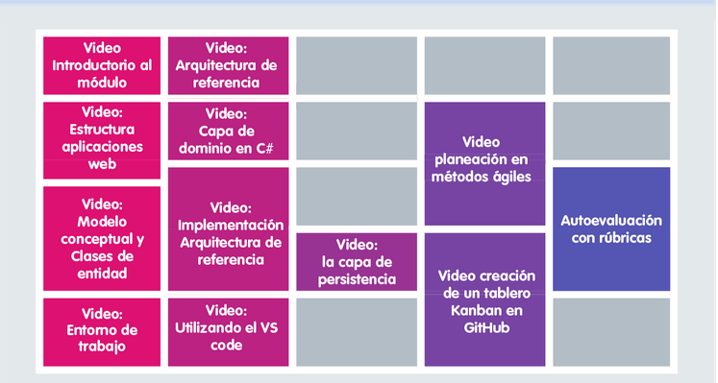
PROGRAMACIÓN WEB – C#

Slide 3




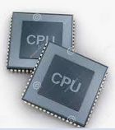
Esquema general
R.A.M.
Memory Access Aleatory
7
QUÉ me dan ??
QUÉ necesito ??
1
INFORMACIÓN
 | John |  | 50
fff |  |  | abf
eeff
3
ENTRADAS
Condicionales
Texto
Números
Imágenes
Sonido Multimedia
Movimiento
4
PROCESOS
QUÉ tengo ??
FÓRMULAS
Bucles - Ciclos
8
2
VARIABLES Dirección de Memoria,
Espacio de almacenamiento
SALIDAS
QUÉ me piden??
QUÉ muestro ??
5
6
Funciones - Métodos
TIPO DE DATOS
Rango de valores permitidos
9
CPU UNIDAD CENTRAL
ALU Unidad Aritmética y Lógica
OPERADORES ARITMÉTICOS
OPERADORES
LÓGICOS
^ ** Potencias
* Multiplicaciones
2. / División ,
2. % mod Módulo
3. + Sumas
3. - Restas
Resultado Numérico
AND Conjunción &&
1. OR disyunción ||
2. NOT Negación !
Resultado Booleano (V o F) (0 o 1)
OPERADORES RELACIONALES
> >= Mayor , Mayor Igual
1. < <= Menor, Menor Igual
1. <> Diferente (!=)
1. = Igual (==)
Resultado Booleano (V o F) (0 o 1)
Para todas las expresiones, se pueden agrupar entre paréntesis(se destruyen de adentro hacia afuera), las operaciones por prioridad; si es igual prioridad se resuelven de izquierda a derecha

Slide 4

OPERADORES MATEMÁTICOS
 | OPERADORES MATEMÁTICOS | EJEMPLO | DESCRIPCIÓN
 | (()) |  | Se destruyen de adentro hacia afuera, como recomendación paréntesis abierto, paréntesis cerrado, aunque la mayoría de compiladores cuando lo abre, lo cierra.
 | import java.math.*; Math.pow(base, expoente) | Potencias donde el primer termino es la base y el segundo el exponente potencia = Math.pow(5, 2); # retorna = 25 | Valor numérico con decimales
 | El numerador o denominador debe ser tipo float o double | División Decimal decimal = 5/2 # retorna 2.5 | Retorna el resultado en decimal de una división
 | / | División entera entero = 5//2 # retorna 2 | Retorna la parte entera de una división entre enteros. Nota la división por cero dará en tiempo de RunTime Overflow
 | % | División Modular entero = 5 % 2 # retorna 1 | Nota la división por cero dará en tiempo de RunTime Overflow, solo es lógico división entre enteros, para un residuo entero
 | + - | Sumas y Restas Variable = x + y + z + 9 + 3 | Resultado de las expresión de la derecha, se almacena en la variable de la izquierda

Slide 5
EXPRESIONES RELACIONALES
Las expresiones relacionales se construyen variables y/o constantes, el único resultado posible es el retorno de un valor booleano (Verdadero o Falso)
SINTAXIS
variable OPERADOR RELACIONAL variable
Constante OPERADOR RELACIONAL constante
Constante OPERADOR RELACIONAL variable
Operador | Significado | Ejemplo | Resultado
< | Es menor que … | 4 < 7 | true
<= | Es menor o igual que … | “Ab” <= “ab” | true
> | Es mayor que … | 4.5 > 7.1 | false
>= | Es mayor o igual que … | ‘1A’ >= ‘A1’ | false
== | Es igual a … | “abc” == “ab” + “c” | True
!= | Es diferente de … | 4 != 7 | true
! | Negación | true | False

Slide 6
EXPRESIONES LÓGICAS
Las expresiones lógicas se construyen con expresiones relacionales en sus extremos, el único valor que retorna es un valor booleano (Verdadero, Falso).
Tener presente que p, q son preposiciones, es decir una instrucción de la cuál se espera que su resultado sea Verdadero o Falso, NO existen valores intermedios
SINTAXIS
Expresión relacional OPERADOR LÓGICO Expresión relacional
p | q | p AND q | p OR q
 |  | p && q | P || q
V | V | V | V
V | F | F | V
F | V | F | V
F | F | F | F
En el AND solo es Verdadero cuando todas sus expresiones son Verdaderas
En el OR solo es Falso cuanto todas sus expresiones son Falsas o simplemente

Slide 7
VARIABLES
VARIABLES: Una variable es una dirección de memoria y más claro aún es un espacio de memoria en la R.AM. donde se guardan temporalmente los valores ingresados por el usuario; existen normas que se deben tener en cuenta:
Los nombres de variables pueden tener letras, números y el símbolo guion bajo _.
Deben empezar por una letra (pueden empezar por ’_’ pero no es recomendable pues es el criterio que usan las rutinas de la biblioteca)
Pueden llevar mayúsculas y minúsculas. El Lenguaje Java es sensible entre mayúsculas y minúsculas.
La recomendación es que el código propio como las variables van en minúscula y las constantes en mayúscula, respetando las sintaxis que cada lenguaje reserva para algunos casos como el llamado a las funciones.
Por ejemplo las palabras reservadas if, else . . .while(), switch() no pueden usarse como nombres de variables
Se recomienda darle a una variable nombres nemotécnicos; es decir que identifique lo que se almacene en ellas; nombre es nombre, edad es edad.
La declaración e inicialización de las variables deben realizasen antes de ser utilizadas; dentro de una función se conocen como (variables locales); si se declaran fuera de una función al iniciar el programa main(), se consideran variables globales y se pueden utilizar en cualquier parte del programa.
Todas las variables deben contener un valor antes de ser usadas.
Todas las variables deben tener asociado un único tipo de dato
(int, float, doublé, boolean, char)

Slide 8
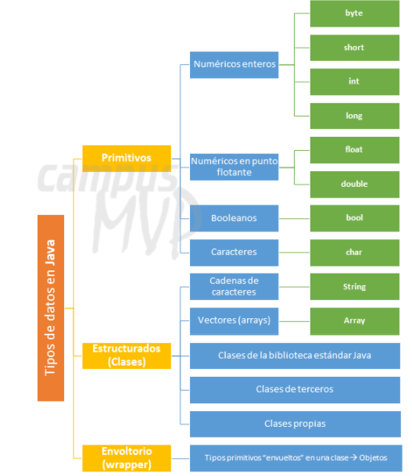
TIPOS DE DATOS EN JAVA
Un tipo de dato es el rango (inferior y superior) de valores permitidos para almacenar en una variable, de lo contrario se presenta un OVERFLOW y el programa lanza una excepción que debe ser controlada

Slide 9
TIPOS DE DATOS PRIMITIVOS
EN JAVA
Es importante saber que estos son tipos de datos del lenguaje y que no representan objetos. Cosa que sí sucede con el resto de elementos del lenguaje Java.
byte: Representa un tipo de dato de 8 bits con signo. De tal manera que puede almacenar los valores numéricos de -128 a
127 (ambos inclusive).
short: Representa un tipo de dato de 16 bits con signo. De esta manera almacena valores numéricos de -32.768 a 32.767.
int: Es un tipo de dato de 32 bits con signo para almacenar valores numéricos. Cuyo valor mínimo es -2³¹ y el valor máximo
2³¹-1.
long: Es un tipo de dato de 64 bits con signo que almacena valores numéricos entre -2⁶³ a 2⁶³-1
float: Es un tipo dato para almacenar números en coma flotante con precisión simple de 32 bits.
double: Es un tipo de dato para almacenar números en coma flotante con doble precisión de 64 bits.
boolean: Sirve para definir tipos de datos booleanos. Es decir, aquellos que tienen un valor de true o false. Ocupa 1 bit de información.
char: Es un tipo de datos que representa a un carácter Unicode sencillo de 16 bits.

Slide 10
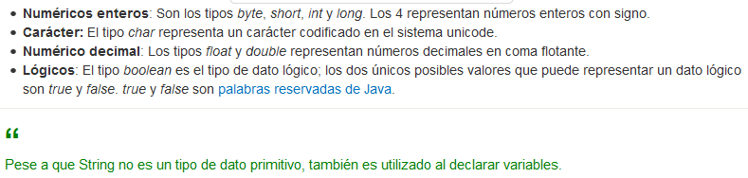
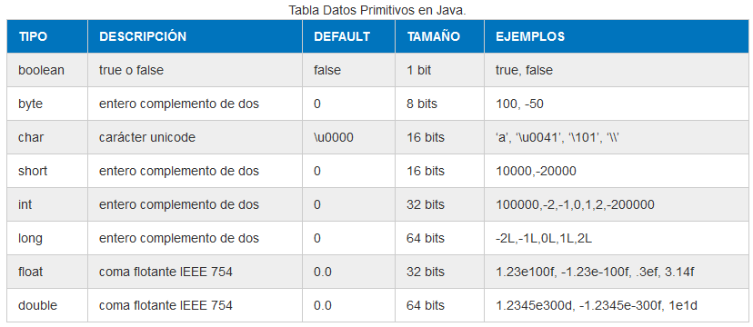
RECOMENDACIONES INICIALES
Rango Permitido
-128 a 127
-32,768 a 32,767
(-2^31) a (2^31 – 1)
(-2^63) a (2^63-1)
F/f Ejemplo: 9.8f
F/f Ejemplo: 9.8f

Slide 11
TIPO NO PRIMITIVO STRING
Hay un tipo de dato string para el manejo de cadenas que no es en sí un tipo de dato primitivo. Con el tipo de dato string podemos manejar cadenas de caracteres separadas por dobles comillas.
Una variable de tipo string, permite la asignación del valor null, mientras las primitivas NO lo aceptan
Al declarar una variable de la clase String, en realidad se crea un objeto al cual se le pueden aplicar propiedades y métodos que hereda de la clase base; por ejemplo:
cadena.length() -> para obtener su longitud
cadena.equals() -> para comparar

Slide 12
RECOMENDACIONES INICIALES
 | El nombre de la Clase, debe ir con Mayúscula inicial y debe ser el mismo nombre como se guarda el archivo
 | El fin de una instrucciones finaliza con punto y coma ; por tanto téngase en cuenta para: Declaración e inicialización de variables, Instrucciones de Entradas, Instrucciones de Procesos, Instrucciones de Salidas, Instrucciones de Llamados a métodos o funciones
 | En una misma línea pueden ir otras instrucciones separadas por punto y coma y cada una será tratada de forma independiente
 | En lugar de la Tabulación o Identación usada en Python, en Java todos los bloques se deben encontrar enmarcados entre llaves {……} indicando su inicio y su finalización, téngase en cuenta para: Estructuras condicionales Estructuras cíclicas Creación de método o funciones propias
 | Los comentarios para una línea con // comentario no me tenga en cuenta
 | Los comentarios de un bloque de varias líneas consecutivas con /* bloque comentado */
 | Para concatenar se utiliza el +

Slide 13
Instrucciones Entrada, Procesos y Salidas
PYTHON | OPERACIÓN | DESCRIPCIÓN
Entradas | Hereda de la clase Console, se encuentra por default; Lo que se lee por teclado es de tipo string, por tanto hay que hacer las conversiones respectivas: String cadena = Console.ReadLine(); int numero = Convert.ToTipo(cadena); int edad = 0 float estatura = 0f; double distancia = 0d; Decimal salario = 0m; String nombre = null; char genero = Console.ReadKey().KeyChar; boolean estudia = true; //false | Console. WriteLine ('ingrese mensaje respectivo para cada entrada: ') El valor ingresado por teclado y al presionar <ENTER>, se almacena en la R.A.M. en el espacio reservado a dicha variable, para su posterior proceso y/o salida.
Procesos | variable = variable operador_matematico valor; variable = variable operador_relacional variable; Entre los operadores puede existir variables y/o valores constantes | Se establece la comunicación entre el Microprocesador y la R.A.M, se procesa la fórmula y retorna el valor obtenido a la variable de almacenamiento respectiva.
salidas | Console. WriteLine( "Nombre Estatura Edad Genero Estudia") Console. WriteLine(nombre + ' \t', estatura + ' \t ‘ + edad + ' \t ‘ + genero + '\t ‘ + estudia) | Console. WriteLine( 'mensaje respectivo : ‘, variable) Se establece una comunicación entre la pantalla y la R.A.M., obteniendo y mostrando el valor correspondiente a la variable.

Slide 14

MANEJO DEL IDE Replit, crear un proyecto tipo Java Ejemplo de variables y Tipos de Datos
Crear un proyecto llamado variables, que permita calcular un promedio de tres notas ingresadas. Aplicar a las variables los diferentes tipos de datos primitivos y el string
ANALISIS DEL PROBLEMA
ENTRADAS: nombre, genero, edad, teléfono, nota1, nota2, nota3
PROCESOS: promedio <- (nota1+nota2+nota3) / 3
SALIDAS : promedio
// DEFINICIÓN E INICIALIZACIÓN DE VARIALBLES String nombre = “xxxx"; //cadena de caracteres
char genero = 'M'; //un solo caracter
int edad = 0;
long telefono = 0;
float nota1 = 0.0f;
float nota2 = 0.0f;
float nota3 = 0.0f;
float promedio = 0; // para doubles 0.0d
boolean respuesta = false; // solo true o false

Slide 15
MANEJO DEL IDE NETBEANS UNA VEZ INSTALADO Y CONFIGURADO
Proyecto Ejemplo de variables y Tipos de Datos
Crear un proyecto llamado variables, que permita calcular un promedio de tres notas ingresadas. Aplicar a las variables los diferentes tipos de datos primitivos y el String
// ENTRADAS
string cadena = "saludo";
char genero = 'M';
int edad = 0;
Console.WriteLine("SU NOMBRE: "); cadena = Console.ReadLine();
Console.WriteLine("GENERO(H-M): "); genero = Console.ReadKey().KeyChar;
Console.WriteLine("EDAD: "); edad = Convert.ToInt16(Console.ReadLine());
Console.WriteLine(cadena.ToUpper() + "gen " + genero);
Console.WriteLine("edad: " + edad);
//Console.WriteLine(Math.Pow(5, 2));
Console.ReadKey();
Console.Clear();

Slide 16
MUCHAS GRACIAS

